Slide 1

Decision to Leave
헤어질 결심
영화 소개 웹페이지 구상안
메타버스 에듀테크 2 회차 윤지희

Slide 2
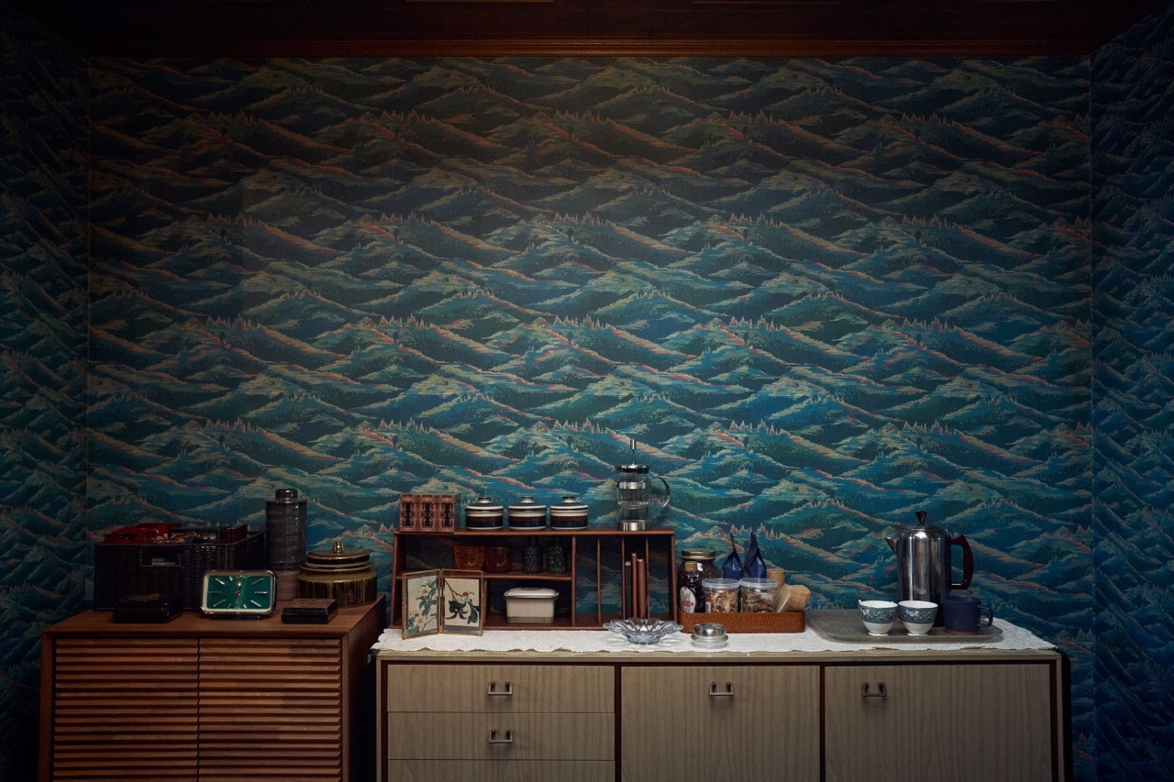
웹페이지 구성
메타버스 에듀테크 2 회차 윤지희
1. 메인 페이지
2. 메뉴 선택 페이지
2 - 1. 영화 정보 페이지 (제목, 감독, 출연, 줄거리)
2 - 2. 등장인물 페이지
2 - 3. 예고편 & 스틸컷 페이지
(추가 / 제거 변동성 있음)

Slide 3
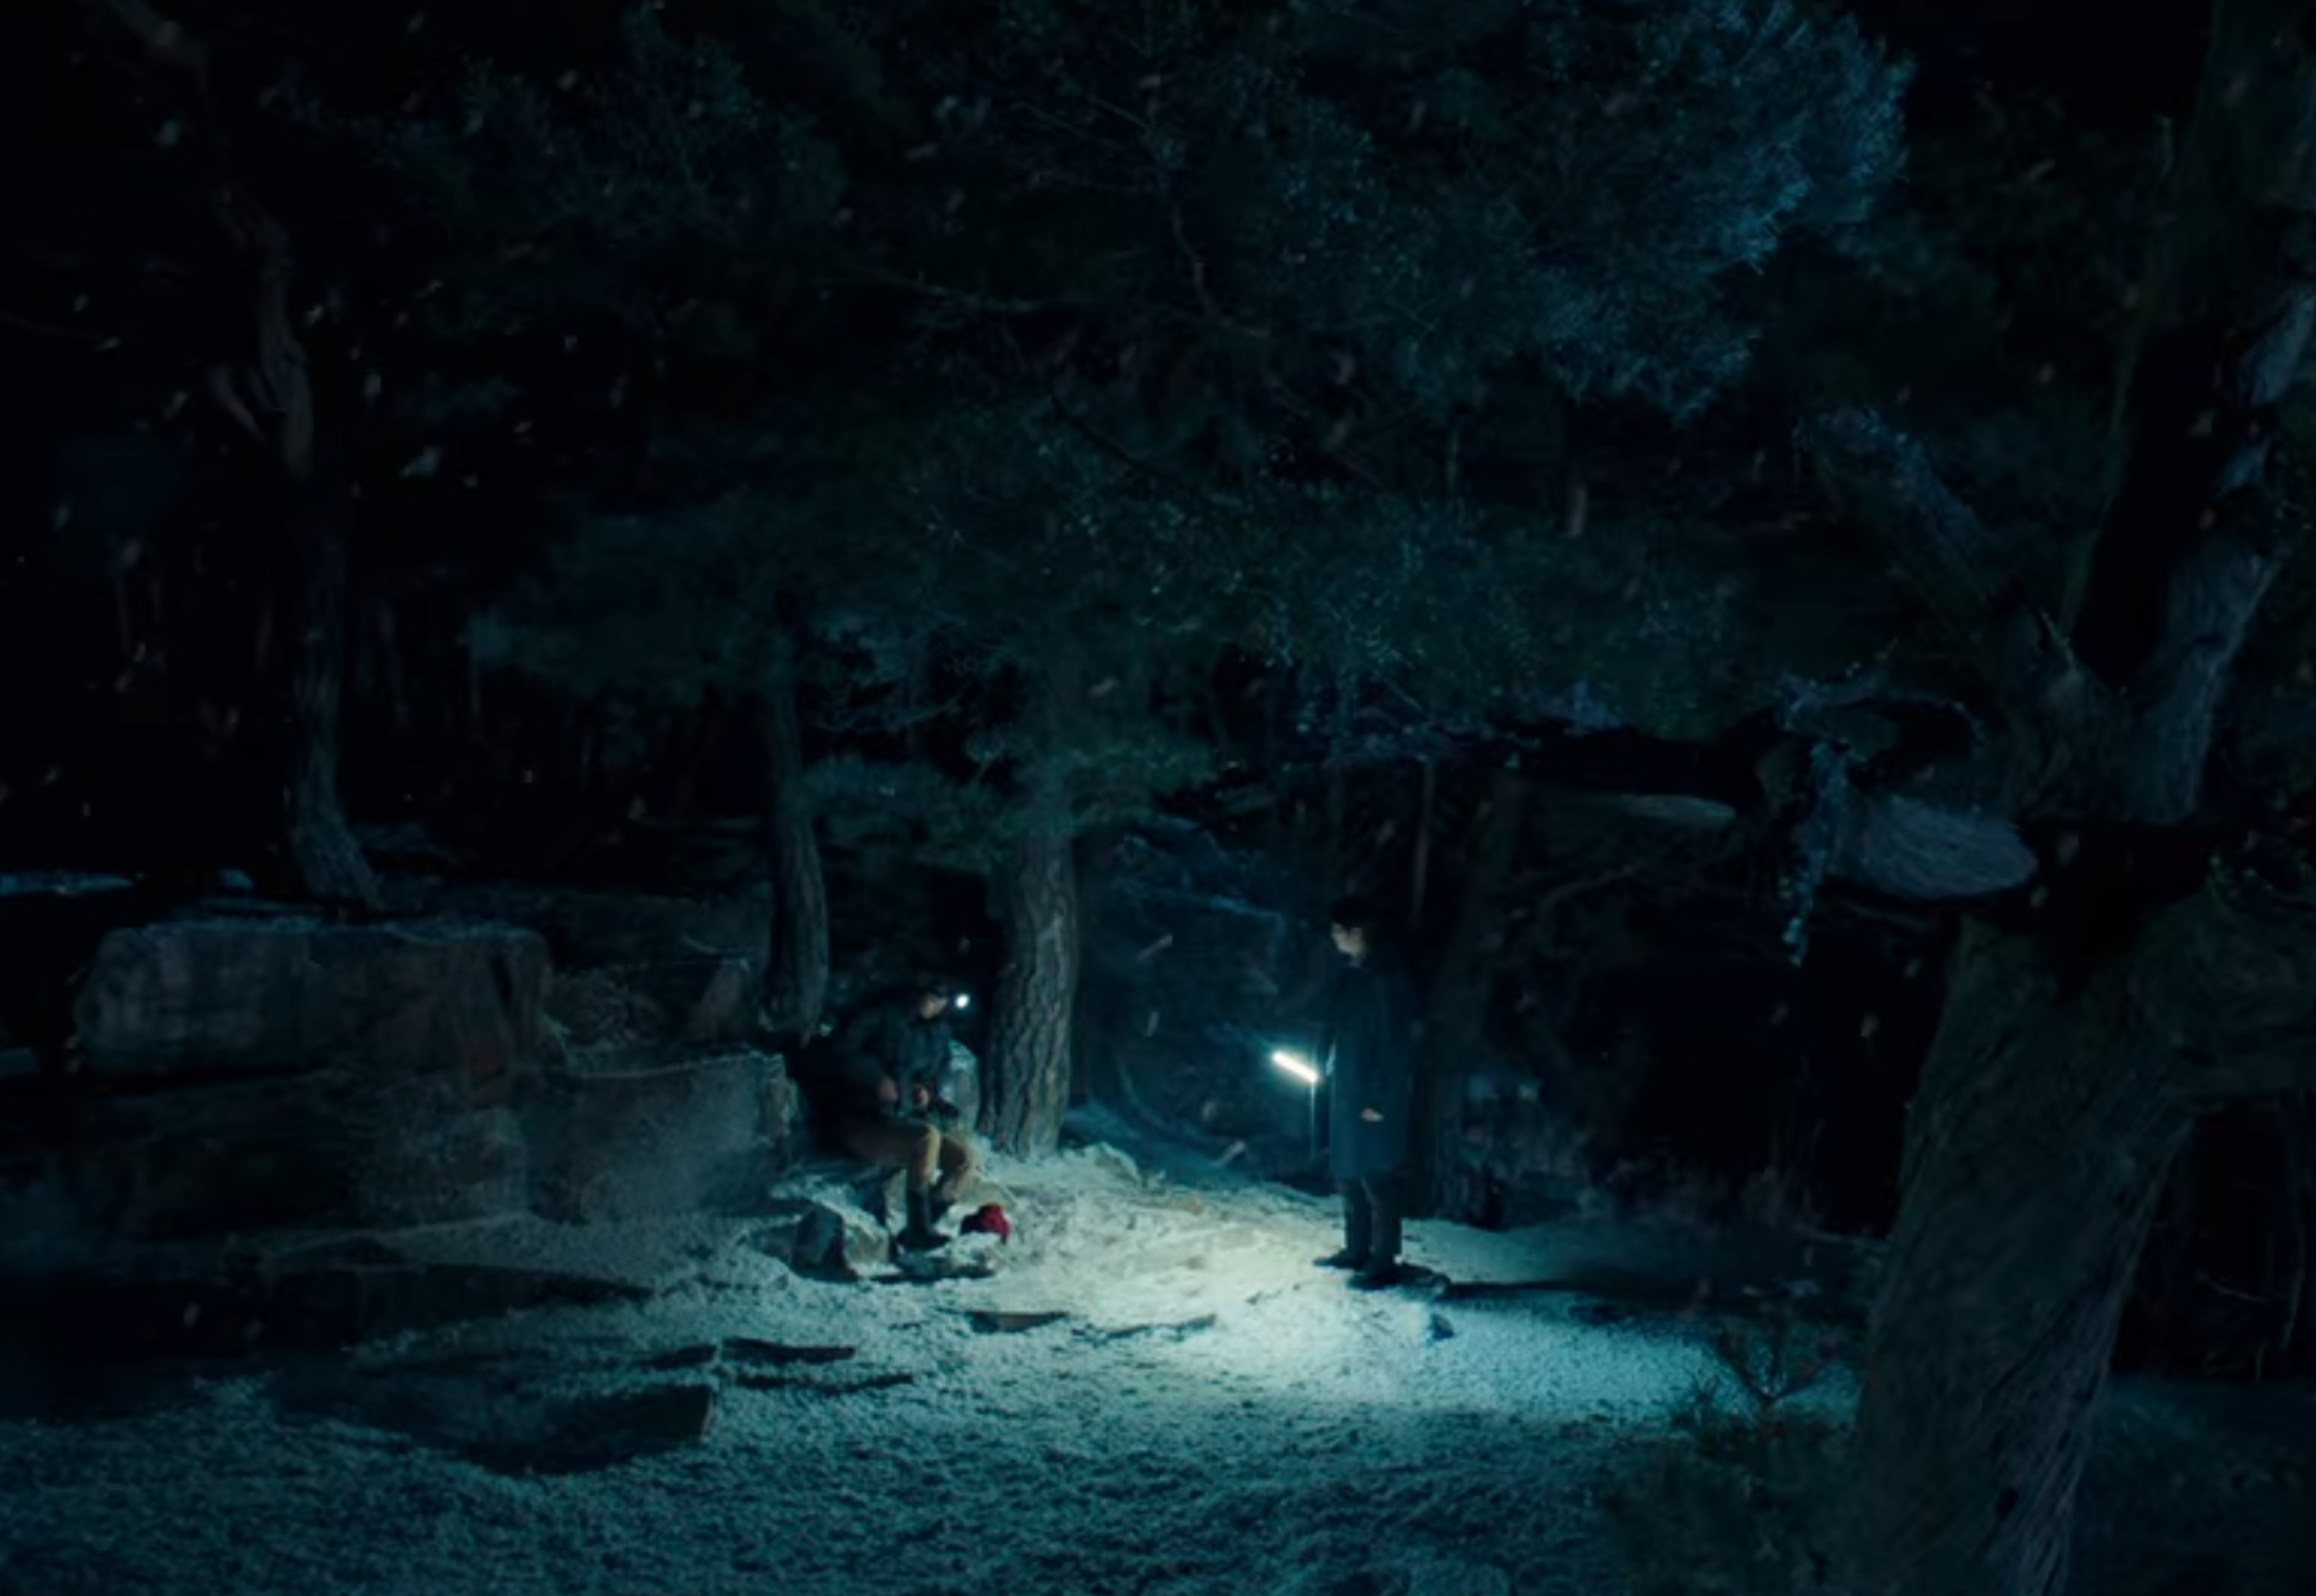
메인 페이지
검정 화면에 마우스가 손전등이 되어 마우스가 움직이는 곳을 불빛이 비춤
마우스를 움직여 빛을 비추면 배경 이미지가 드러남
마우스로 한 번 비춘 부분은 나타난 이미지가 계속해서 보이도록
배경에 눈이 흩날리는 효과 적용
빛을 비춰 배경 이미지가 전부 보이게 되면 이미지 가운데에 ‘헤어질 결심’ 나타나도록
헤어질 결심 제목이 나타난 뒤에는 자동으로 메뉴 선택 페이지로 넘어가도록
헤어질 결심

Slide 4
영화 소개 페이지
백그라운드 이미지는 메인 페이지와 같은 이미지 사용
대신 백그라운드 이미지에 opacity를 준 후 메뉴 선택할 수 있는 헤더를 가운데에 가로로 배치해 줌
메인 페이지와 똑같이 눈 내리는 효과는 그대로 적용
HOME ABOUT CHARACTERS TEASER

Slide 5

영화 정보 페이지
제목, 감독, 출연, 줄거리

Slide 6
등장인물 페이지
Decision to Leave
Characters
ㅇ
이미지
이미지
핵심 등장인물들의 사진을 세로로 배치
등장인물의 사진을 클릭하면 등장인물의 설명이 사진의 오른쪽에 애니메이션 효과(글자가 서서히 나타나는 효과)를 주며 등장 후 아래에 구분선 추가 (등장인물 설명과 동일한 애니메이션 효과 적용)
이미지
Decision to Leave
Characters
ㅇ
이름
등장인물의 성격 등 등장인물에 대한 설명
이미지
이름
등장인물의 성격 등 인물에 대한 설명
이름
등장인물의 성격 등 등장인물에 대한 설명
이미지
이름
등장인물의 성격 등 인물에 대한 설명
이름
등장인물의 성격 등 등장인물에 대한 설명
이미지
이름
등장인물의 성격 등 인물에 대한 설명

Slide 7
예고편 & 스틸컷
티저 영상
스틸컷 이미지

